Slide 1

用于LLM的专业数据集设计
答辩人： 陈泳鑫 专业：2020级软件工程
指导老师： 张庆丰
2024年5月

Slide 2

目录
绪论
数据集设计与评估
预测结果评估
总结与展望

Slide 3
01
绪论

Slide 4
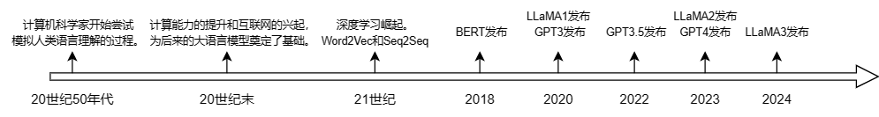
01 绪论--研究背景与研究意义
大语言模型发展
研究意义：
近些年的大语言模型发展十分迅速，但目前开源的大语言模型还需要进一步的训练微调，才能用于下游开发任务。如何对于一个大语言模型进行训练微调，已经有成熟的一套方式，但用于模型训练的数据以及对预测结果评估的方案设计，却鲜有文章提及。因此对模型训练的两头任务——数据集的制作和预测结果的评估进行研究，具有不错的研究意义。

Slide 5
02
数据集设计

Slide 6
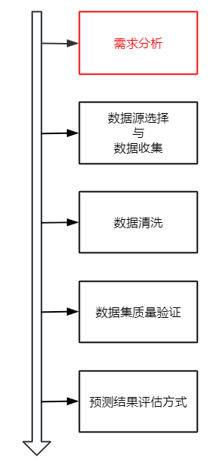
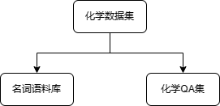
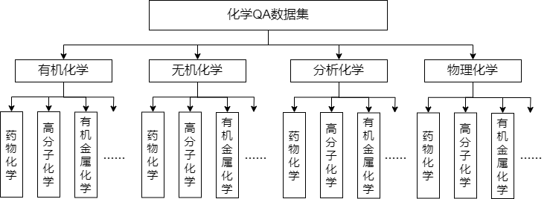
02 数据集设计与评估--2.1数据集设计方法概述
需求分析：
数据对象：化学领域的数据。
数据用途：用于训练化学领域的大语言QA模型。
数据集构成形式：
名词语料库
化学QA集
数据集结构
数据集设计流程
化学QA集结构

Slide 7
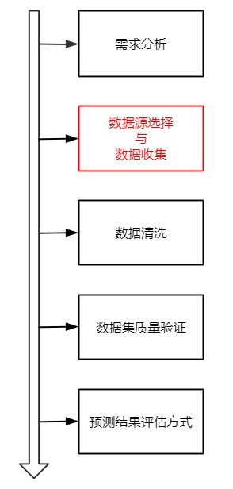
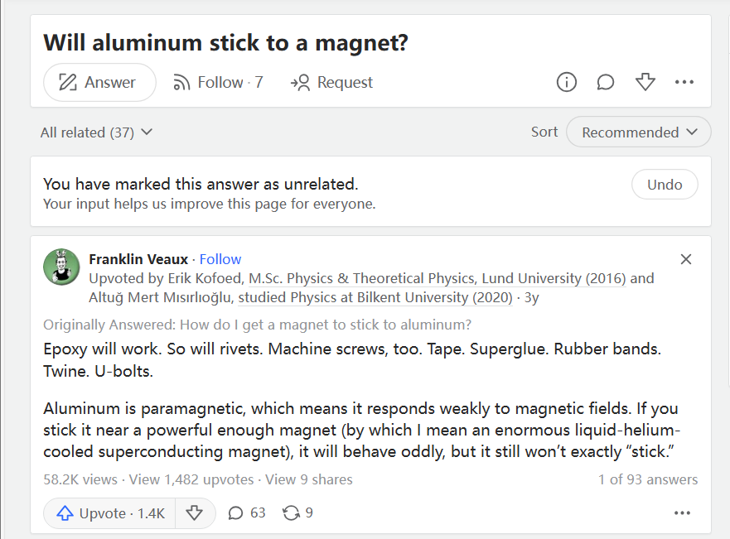
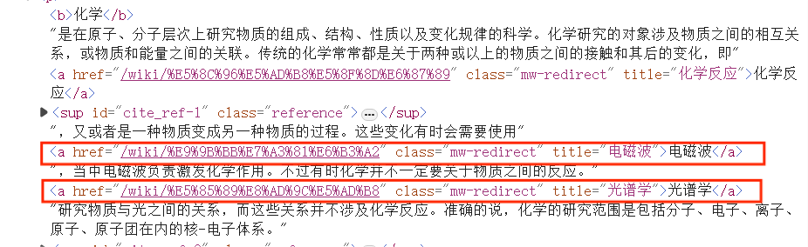
02 数据集设计与评估--2.2.1名词语料库设计
数据源选择与数据收集：
数据源：维基百科（语料库）、Quora论坛（化学QA集）
收集目标：维基百科中收集锚文本—链接对，Quora论坛中收集化学问题答案。
收集方法：
语料库：使用爬虫获取维基百科中的锚文本—链接对，然后爬取相应锚文本页面中的名词解释部分的数据。
QA集：利用GPT根据前文中提到的QA集的分类，在每个分类下生成25个问题，然后利用爬虫在Quora论坛中收集对应的答案。
数据集设计流程
维基百科锚文本链接对
Quora论坛

Slide 8
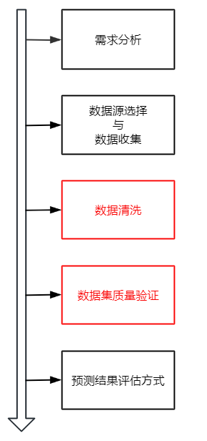
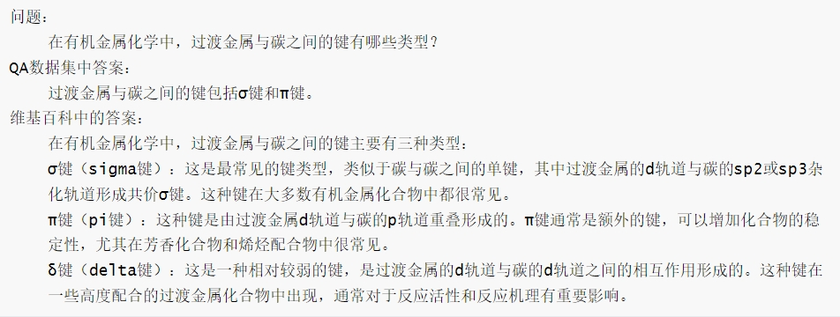
02 数据集设计与评估--2.3数据清洗及质量验证
脏数据示例
数据清洗：
正则匹配清洗。某些脏数据可以通过总结正则匹配公式，编写相应的脚本进行清洗。
人工清洗。对于没有规律的脏数据，进行人工清洗。
锚文本 | 链接
编辑 | /w/index.php?title=%E7%94%9F%E7%89%A9%E6%AD%A3%E4%BA%A4%E5%8C%96%E5%AD%A6&action=edit&section=2
[13] | #cite_note-13
Null | https://zh.wikipedia.org/wiki/File:Norbornenecycloaddnmech.png
数据准确性检测结果
数据质量验证：
质量检测指标。数据体量、数据完整性、数据一致性、数据准确性和数据多样性等。
验证方式。对于数据准确性，采用随机抽样的方式进行检测
检测对象 | 检测数量 | 合格数量 | 合格率
语料库 | 100条 | 100条 | 96%
QA数据集 | 50对 | 48对 | 100%
数据集设计流程

Slide 9
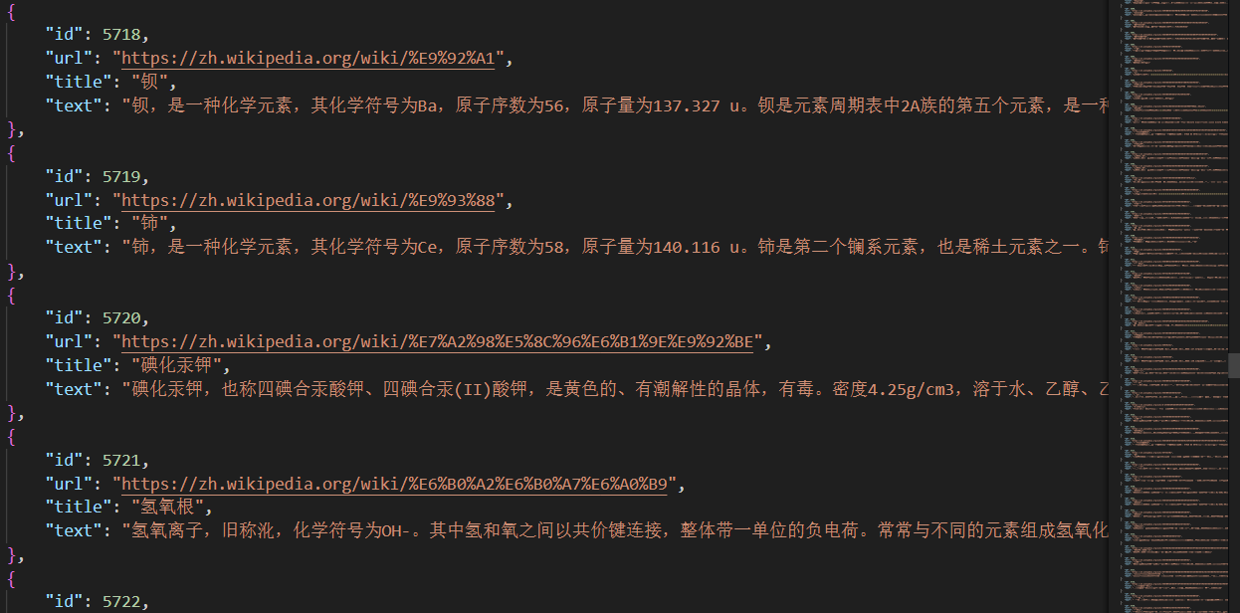
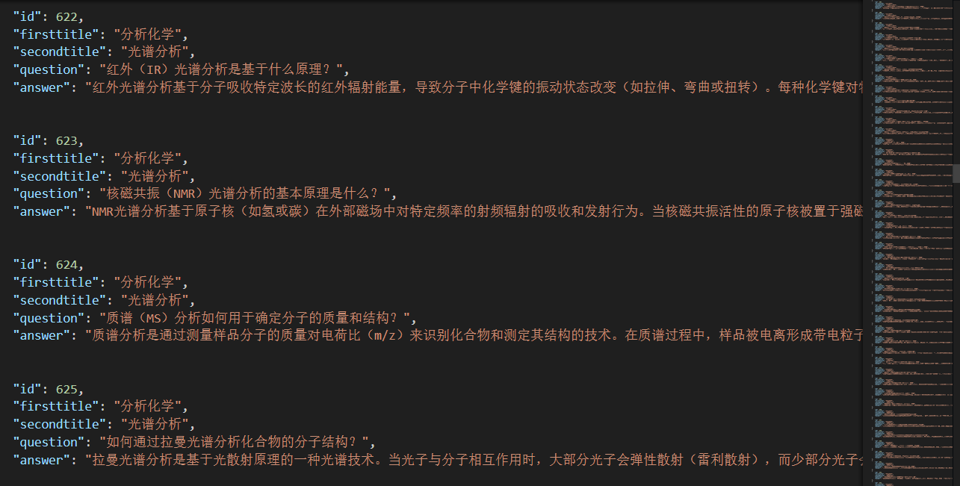
02 数据集设计与评估--2.4数据集结果展示
语料库示例
QA集示例

Slide 10
03
预测结果评估

Slide 11
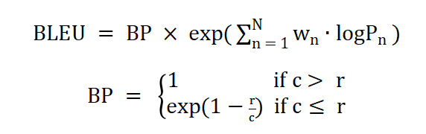
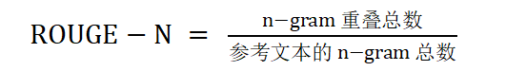
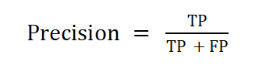
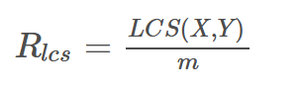
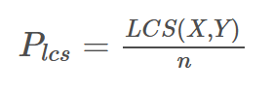
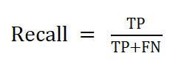
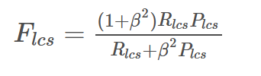
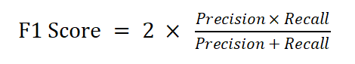
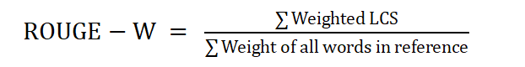
03 预测结果评估--3.1常用预测结果评估指标
BLEU：
ROUGE系列指标：
ROUGE-N：
ROUGE-L：
ROUGE-W：
预测结果评估指标：
基于文本字符比对：
BLEU
F1分数
ROUGE系列指标
F1分数：

Slide 12
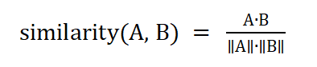
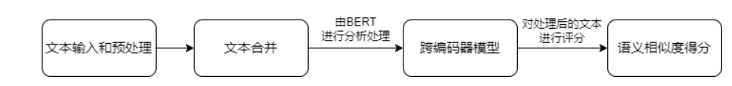
03 预测结果评估--3.1常用预测结果评估指标
余弦相似度：
SAS（Semantic Answer Similarity）：
预测结果评估指标：
基于语义比对：
余弦相似度
SAS（Semantic Answer Similarity）
SAS计算流程

Slide 13
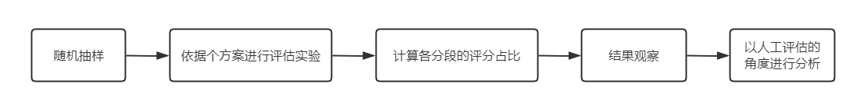
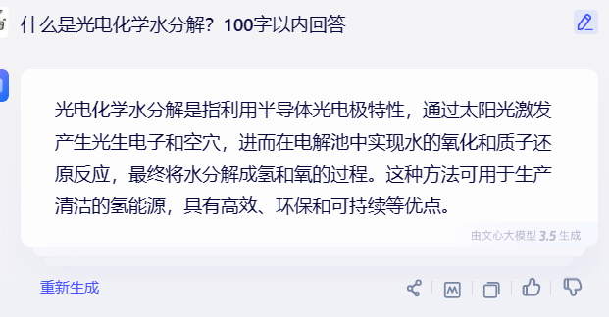
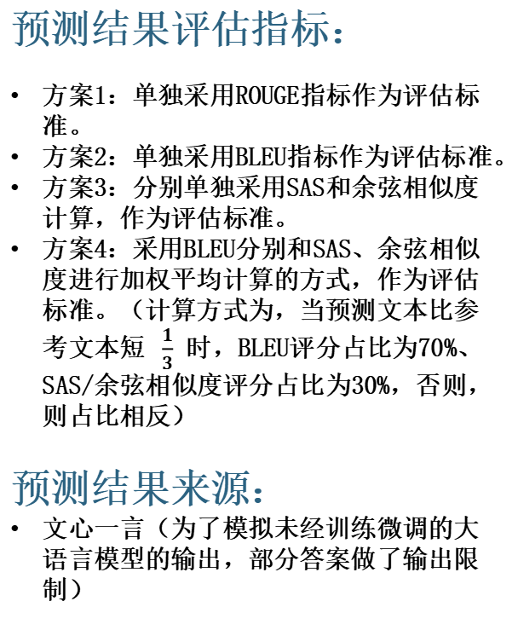
03 预测结果评估--3.2预测方案设计
预测结果评估指标：
方案1：单独采用ROUGE指标作为评估标准。
方案2：单独采用BLEU指标作为评估标准。
方案3：分别单独采用SAS和余弦相似度计算，作为评估标准。
方案4：采用BLEU分别和SAS、余弦相似度进行加权平均计算的方式，作为评估标准。（计算方式为，当预测文本比参考文本短$\frac{1}{3}$ 时，BLEU评分占比为70%、SAS/余弦相似度评分占比为30%，否则，则占比相反）
预测结果来源：
文心一言（为了模拟未经训练微调的大语言模型的输出，部分答案做了输出限制）
评估计算流程
文心一言

Slide 14
03 预测结果评估--3.3.1评估结果
评估方案 | 评分0-0.25 | 评分0.25-0.5 | 评分0.5-0.75 | 评分0.75-1
方案1 ROUGE-1.f | 28.0% | 13.0% | 20.0% | 39.0%
方案1 ROUGE-2.f | 27.0% | 24.0% | 25.0% | 24.0%
方案1 ROUGE-L.f | 34.0% | 16.0% | 26.0% | 24.0%
方案2 BLEU | 99.0% | 1.0% | 0.0% | 0.0%
方案3 余弦相似度 | 0.0% | 68.0% | 32.0% | 0.0%
方案3 SAS | 1.0% | 5.0% | 55.0% | 39.0%
方案4 余弦相似度&BLEU | 15.0% | 25.0% | 60.0% | 0.0%
方案4 SAS&BLEU | 21.0% | 79.0% | 0.0% | 0.0%
各评估方案的评分分布表

Slide 15
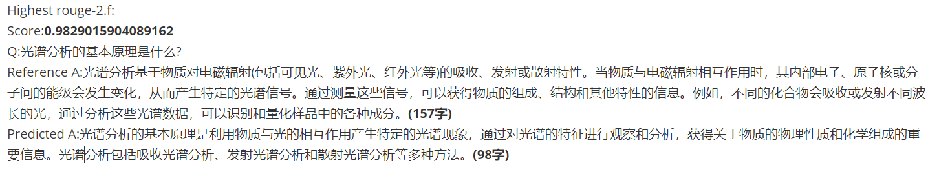
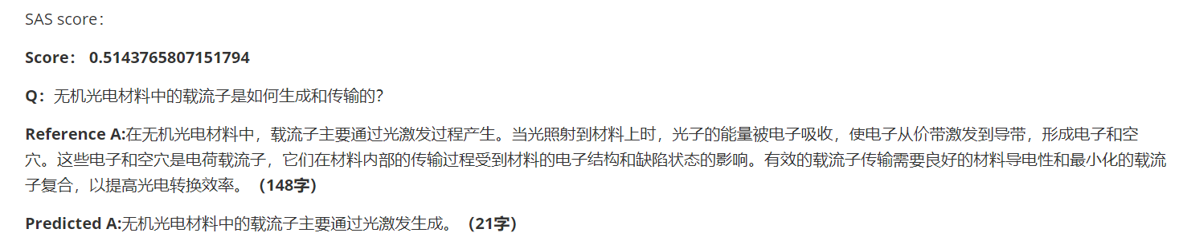
03 预测结果评估--3.3.2评估效果分析
方案1评估示例
方案3评估示例

Slide 16
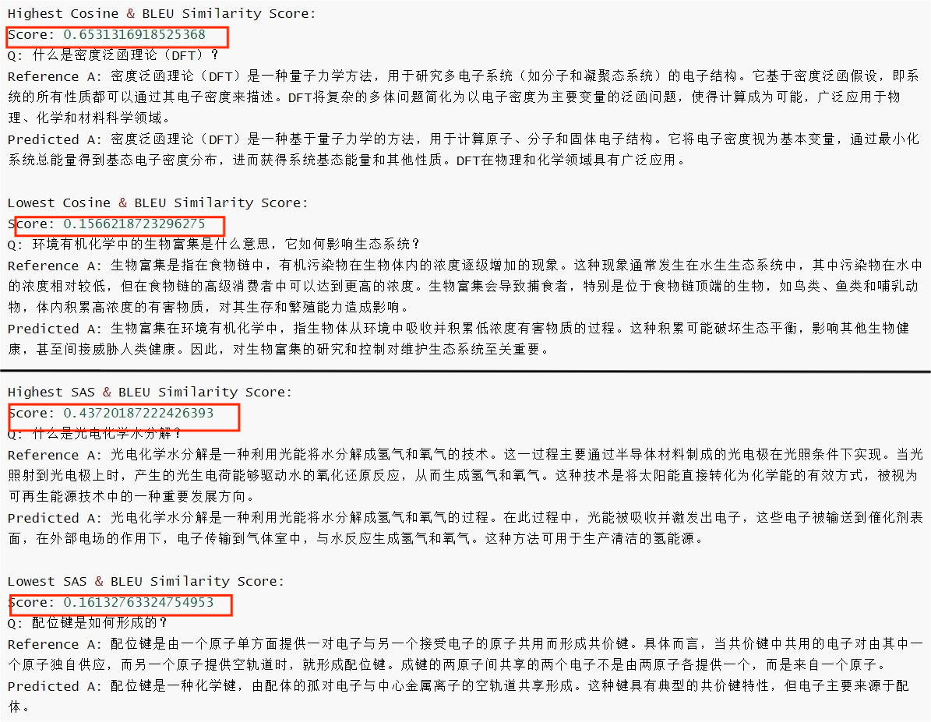
03 预测结果评估--3.3.2评估效果分析
方案4的最高分和最低分

Slide 17
03 预测结果评估--3.4各指标评估结果实验结论
实验结论：
方案4相比之下，从理论上和实验上来说是上述4个方案中最适用于对在该数据集上的预测结果进行评估的方案。值得注意的是，仅使用单个评估指标来作为预测结果评估方案是不够全面的，无法贴合人工评估的标准。

Slide 18
04
总结及展望

Slide 19
不足
展望
数据局限：由于个人化学领域知识深度不够，导致在数据收集阶段，收集来的数据可能缺乏一定的专业性，并且会导致收集来的数据体量不够大，涉及的范围不够全面等。
预测结果评估：用于对比的指标种类较少，设计的方案多样性可能比较欠缺，且同样受限于化学专业知识欠缺，导致在人工评估阶段可能不权威、缺乏正确性。
实验展望：将制作完成的数据集以及确定的评估方案，用于实际的大语言模型微调训练，来切实展现是否成功做出了高质量数据集，以及评估方案的设计是否如理论实验所预期的结果一样。
坚持学习，毫不松懈：继续学习深度学习相关方面知识，为研究生学习做好扎实的知识储备。

Slide 20

感谢观看 恳请指正
院系：计算机科学系 专业：软件工程
指导老师：张庆丰 答辩人：陈泳鑫

